Slide 1
低库存叙事持续，关注下游承接抵触
原油聚酯9月策略报告
东海期货研究所能化策略组
2026-9-4
王亦路
从业资格证号：F03089928
投资咨询证号：Z0019740
电话：021-68757092
邮箱：Wangyil@qh168.com
冯冰
从业资格证号：F3077183
投资咨询证号：Z0016121
电话：021-68757092
邮箱：fengb@qh168.com
分析师：
分析师：

Slide 2
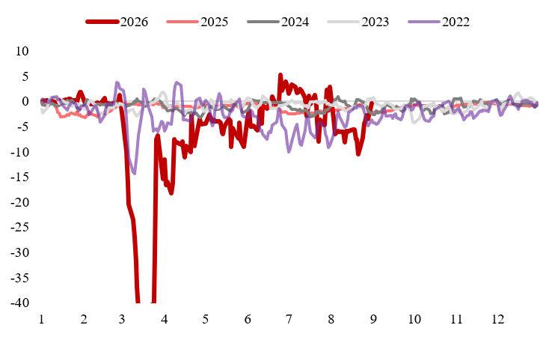
中东窗口买盘增加明显
Dubai-Oman
油价在8月末期继续上行，盘面出现明显的明显的结构和绝对价同期走强。从结构来看，此轮由基本面边际转好带动，整体转强明显，目前近月更加强势，也说明从买家来看，仍然愿意为近期可以离港的原油支付溢价，整体也契合交易窗口的买单价格上抬。
Oman 3月差
数据来源： 钢联，东海期货研究所

Slide 3
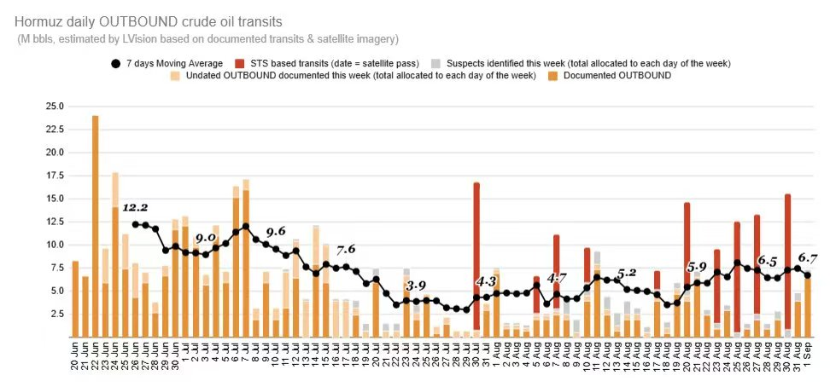
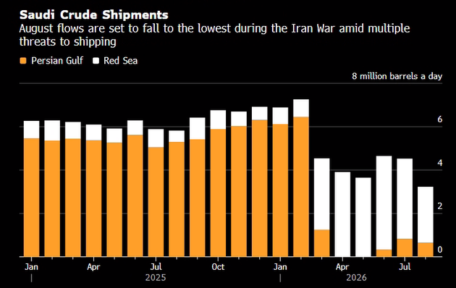
海峡运输风险仍然存在
霍尔木兹海峡通过船舶量
海峡运量上，在美伊冲突再次爆发之前，整体运量有明显提高，伊朗对海峡内出运的STS量明显呈默许态度，阿联酋Adnoc发布了6月以来的第9次标单，总量合计打到了约2亿桶。此外伊拉克，科威特等也在增加暗船出口，并且增加转运出口量。沙特的东西管道转运出口量仍然较大，前期受到胡塞袭扰后，目前红海出口也有所下降，整体出口降至300万桶/天水平。但总体海湾出口近期仍然呈微幅回升，沙特官价保持和上月持平一定程度也和近期的供需均走高契合。
沙特海运出口情况
数据来源： 钢联，东海期货研究所

Slide 4
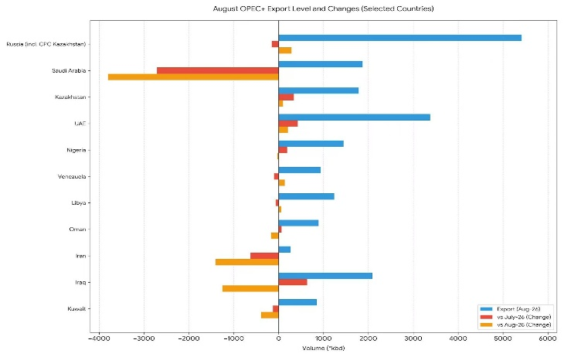
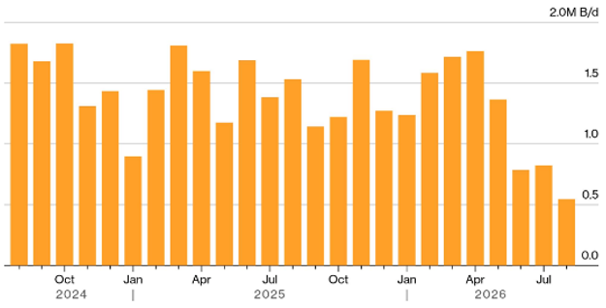
中东暗船通行增加，供应整体回升
OPEC+出口量
另外伊朗7-8月的出口也受到了明显的限制，整体出口从高峰的150万桶/天降至目前50万桶/天左右，伊朗国内通胀也不断高企，导致前期国内保守派的总统也一度发出了希望结束战争状态的发言，11月中期选举之前，双方都有阶段性不将事件长期升级的需求，近期美国汽油价格平均已经涨至4美金/加仑以上，美政府面临的压力也在持续增加，近期美政府持续扩大对伊经济制裁也透露出其选前压力。
伊朗对亚太出口情况
数据来源： 钢联，东海期货研究所

Slide 5
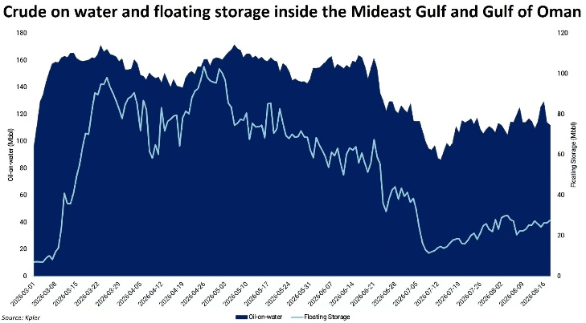
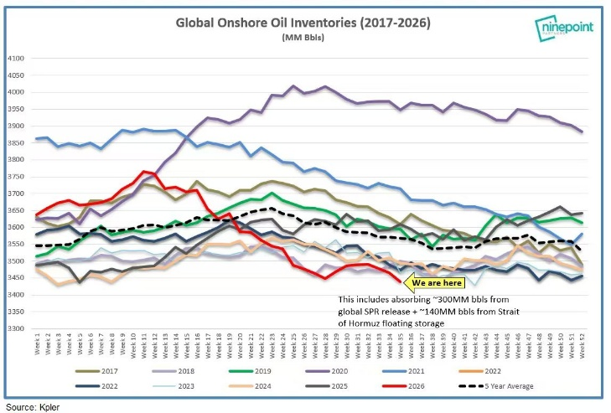
整体库存维持去化，但幅度有所放缓
中东原油浮仓情况
前期海外岸罐和浮仓数量已经大幅去化，但到目前已经出现了去化幅度放缓迹象，包括阿联酋，伊拉克，伊朗等前期囤积的库存近期已经能有相比上半年更通畅的出口通道，最关键仍然是近期海峡有限开放后，亚太需求仍未有真正恢复。
全球在岸原油库存情况
数据来源： 钢联，东海期货研究所

Slide 6
成品油利润继续保持强势
美国汽油裂解
美国柴油裂解
目前虽然原油价格在中高位水平，但海外炼厂炼能缺失明显，中东炼能目前仅恢复3月来受影响的一半，约150万桶/天，俄罗斯炼能因近期无人机袭扰等也不断下线，导致出现超过400万桶/天的大型炼能缺失，这导致欧洲板块出现了原油和成品油极其割裂的情况，原油采购极度弱势，但成品裂解和利润仍然在极高位置。
柴油裂解在近期受到中重质馏分的供应影响，裂解大幅走强，近期继续升至年高位。海外需求上，美国目前湾区汽油价格在3.9美金/加仑左右，裂解也在高位，目前已经有部分需求负反馈出现。
欧洲汽油裂解
欧洲柴油裂解
数据来源： 钢联，东海期货研究所

Slide 7
原油：结论及投资建议
OPEC+预计继续增产，但海峡运输风险得不到解决之前，油价将继续保持偏强震荡，目前海峡运输在650万桶/天左右，STS和其余航道转运量也有明显增加。
短期需求负反馈明显，成品油库存去化明显，但后期高价若继续，可能会损害长期需求。
原油库存开始去化，制裁浮仓库存减量明显。
亚太炼厂利润抬升，美国和欧洲利润高位。
现货市场上中东成交增加，厂家高位接货意愿低迷，但结构持续企稳。
海峡彻底通航前，短期市场有计价疲态，但地缘影响仍将继续支撑油价中枢，波动大幅升高。
绝对价反弹至上沿价位对下方适当进行看跌期权买入操作。
地缘情况继续干扰生产运输，制裁及关税情况影响落定，OPEC+复产继续加速，预期外供应出现回升，俄乌冲突出现解决迹象，海外降息预期再度变化，等等。

Slide 8
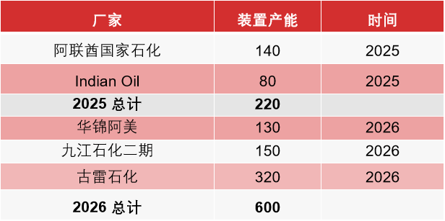
油价高位震荡支撑化工上行
PX-石脑油价差
海峡运量再度关停，油价带动能化品种持续走高。PX和PTA前期的开工量下行，PX延续偏紧格局。前期部分检修装置将逐渐回归。在PX带动PTA开工可能阶段性走高的情况下，外盘继续冲击高位的驱动可能有限。由于石脑油价格强势，PXN价差保持280美金左右水平，并未进一步上行。
PX检修损失量
PX投产计划
数据来源：iFind,，钢联，东海期货研究所

Slide 9
PTA装置回归明显
PTA基差情况
PTA绝对价格继续走高，目前仍在09+500左右，下游实际的接货阶段性跟随上行。供需两弱的格局下，加工费保持500左右。终端近期有区域性开工触底反弹的迹象，9月后PTA检修逐渐减少，PTA预计将继续维持去库但幅度将逐渐减弱，PTA价格计价已经较为充分，后期继续上行空间可能有限。
PTA检修损失量
PTA加工费
数据来源：iFind，钢联，东海期货研究所

Slide 10
PTA库存大幅去化
PTA总库存
前期PTA库存由于终端负反馈而明显增加，下游减产加深的情况下，PTA总库存略有去化，流通库存尤其是华东库存仍然开始小幅走低，华南，东北等其他区域库存上，去化仍有明显体现。总库存近一周基本去化，叠加能化板块集体进行低库存共振，基差走高至500以上。
PTA库存情况
PTA仓单情况
数据来源：钢联,，CCF，东海期货研究所

Slide 11
下游库存压力减小，但需求仍提升有限
POY库存
DTY库存
到目前为止，虽然下游产销尚可，利润也有一定恢复，但终端订单仍然没有真正起色，更多仍是情绪性囤库，所以开工短期提至83%以上仍有难度。
瓶片库存
短纤库存
数据来源：iFind,，CCF，东海期货研究所

Slide 12
乙二醇海外供应维持低位
乙二醇到港情况
伊朗大概率延续阶段有限放开，进实具有较高不确定性，中东8月无船货，9月部分船货可能出港，若能出海峡可能会对10月的进口产生影响，到港或有扭转低库存格局的驱动。
乙二醇供需预估
数据来源：iFind,，CCF，东海期货研究所

Slide 13
流通库存维持5年低位
乙二醇港口库存
港口库存的持续低位，进口的不确定性兑现，以及近期检修装置偏多，都使得货源偏紧，港口库存下降至14万吨，盘面下跌带动基差走强，华东部分区库提货有困难。结合近期不到4万吨左右的低位仓单，市场对9月左右的货源开始感到担忧，这也是近期化工板块整体共振上行的共性逻辑。但下游的接受程度仍需要观察，对高价货源的低忍受度可能会导致更多的减产，制约上行空间。
乙二醇厂家库存
数据来源：iFind,，CCF，东海期货研究所

Slide 14
聚酯：结论及投资建议
PX装置开工继续维持低位，PTA检修装置回归，下游减产同时继续，维持供需两弱，乙二醇供应未见恢复，进口延续低位，关注中东船运宣港情况。
终端订单较差，长丝开工维持低位，短纤将继续加深减产，聚酯整体开工跌至春节时段的年内低位，终端成品/原料库存双底，下游厂家原料采购意愿仍较差。
终端厂家原料库存仍然偏低，下游厂家前期产销阶段放量，库存压力减小。
全产业链利润均被挤压，原油价格大幅上行带动成本计价明显，中游利润部分恢复，下游利润仍就偏低。
PTA加工差逢低做多。
短期聚酯盘面均运行原油地缘逻辑，产业链品种继续跟随油价偏强震荡。
PTA加工差逢低做多，乙二醇宽区间逢低多，高位远月买入看跌期权。
原油价格大幅走低；9月终端订单仍无明显转强；下游装置出现更多减停产情况。

Slide 16
021-68756925

